Slide 1
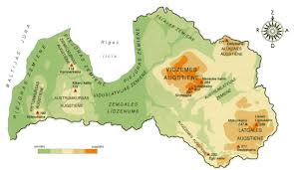
Darbības ar četrciparu skaitļiem

Slide 2
4000 : 100 =
4
40
14

Slide 3
6000 : 100 =
6
600
60

Slide 4
3300 -3180 =
220
120
20

Slide 5
3000 : 25 =
150
40
120

Slide 6
6607 – 6520 =
87
107
113

Slide 7
2662 – 2351=
321
311
211

Slide 8
3179 : 11 =
288
289
219

Slide 9
4400 : 20 =
220
210
200

Slide 10
7000 - 6827
173
273
73

Slide 11
4410 – 4392 =
82
28
18

Slide 12
1900 : 100 =
190
19
11

Slide 13
8060 – 8040 =
12
120
20

Slide 14
8870 – 8855 =
15
25
35

